Slide 1
Banco de Dados

Slide 2
Sumário
Conceitos Gerais sobre Bancos de Dados
Estudo de Caso: Serratec Music
Modelagem Entidade-Relacionamento
Normalização
Linguagem SQL
Linguagem SQL – Tópicos avançados

Slide 3
1. Conceitos Gerais sobre Bancos de Dados

Slide 4
Exemplos de Utilização
Bancos de Dados tradicionais
Movimentações bancárias;
Reservas de hotel, vôo, restaurantes;
Compras on-line ou físicas;
Etc.

Slide 5
Exemplos de Utilização
Novas áreas (Big Data / NOSQL)
Redes sociais (Facebook, Twitter, Youtube, etc.);
Mecanismos de Busca (Google, etc.);
Informações geográficas (Google Maps, etc.);
Aplicativos Mobile;
Processamento Analítico Online – OLAP;
Etc.

Slide 6
2. Estudo de Caso: Serratec Music

Slide 7
Serratec Music
O Serratec Music deseja organizar seu catálogo de álbuns de músicas. No contexto de seu negócio, um álbum musical é composto por várias músicas e possui autoria de um único artista. Por outro lado, uma mesma música pode estar contida em diferentes álbuns. Um álbum ainda possui uma única capa.
Além de organizar os álbuns, músicas e artistas, o Serratec Music deseja saber as datas de cadastro e atualização dos dados referentes a todos os registros a serem armazenados, assim como identificar o usuário responsável por tais ações. Por fim, é importante garantir que nenhum registro seja, de fato, deletado.

Slide 8
3. Modelagem Entidade-Relacionamento

Slide 9
Alguns conceitos:
Modelagem conceitual/ Modelagem física;
Foco na estrutura e restrições;
Modelo de dados de alto nível;
Notação – Diagrama ER (vs UML – Diagrama de Classes)

Slide 10
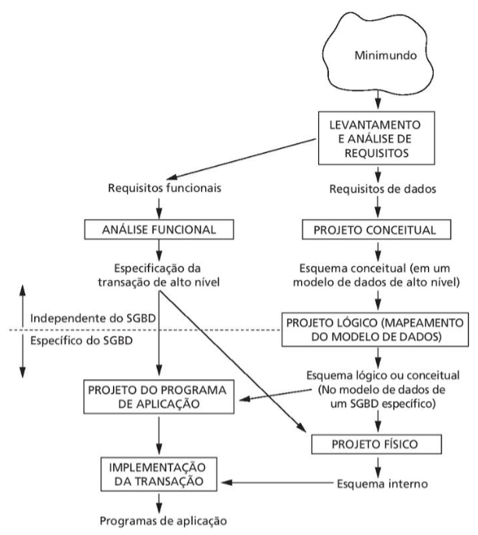
Figura 1: Modelo Conceitual e Físico
Fonte: Sistemas de banco de dados (Navathe, E.)

Slide 11
3.1. Modelo/Projeto Conceitual

Slide 12
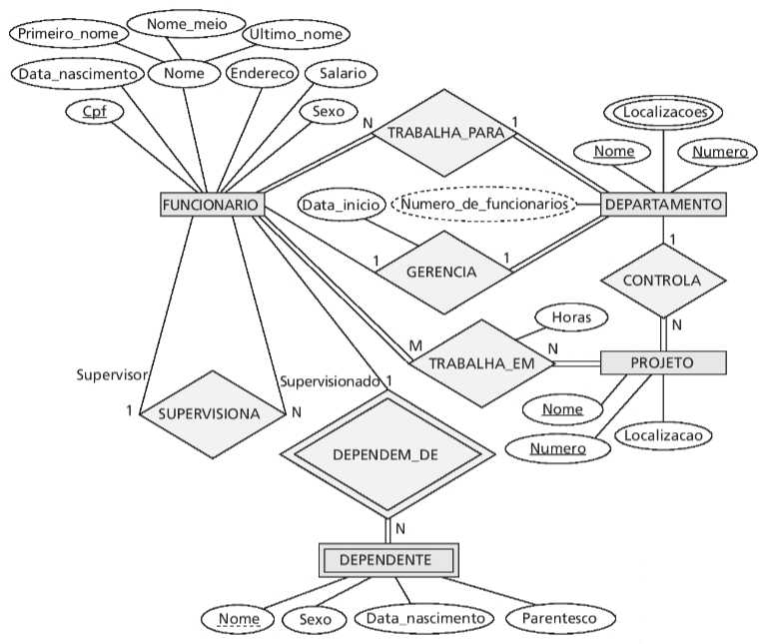
Figura 2: Modelo Conceitual
Fonte: Sistemas de banco de dados (Navathe, E.)

Slide 13
Na prática:
Descrever dados como:
Entidades: coisa ou objeto no mundo real com existência (física ou conceitual) independente;
Atributos: propriedades específicas que descrevem uma Entidade;
Relacionamentos: ocorrem quando um atributo de uma entidade se refere a outro tipo de entidade.

Slide 14
Serratec Music:: Identificando Entidades
Entidades identificadas a partir do MiniMundo:
Artista;
Álbum;
Capa do Álbum;
Música;
Usuario.

Slide 15
Serratec Music:: Identificando Atributos
Atributos identificados por Entidades
Artista:
Nome
Tipo
Álbum:
Título
Capa do Álbum:
Álbum
Tipo de Mídia
Música:
Título
Minutos

Slide 16
Serratec Music:: Identificando Atributos
Atributos identificados por Entidades
Usuário:
Nome
Login
E-mail
Senha

Slide 17
Serratec Music:: Identificando Atributos
Atributos-chave identificados por Entidades
Artista:
Código
Álbum:
Código
Capa do Álbum:
Código do Álbum
Música:
Código
Usuário:
Código

Slide 18
Serratec Music:: Identificando Relacionamentos
Relacionamentos identificados entre Entidades
Artista e Álbum
Um Artista pode produzir zero ou vários Álbuns;
Álbum e Capa de Álbum:
Um Álbum possui uma única Capa;
Álbum e Música:
Um Álbum possui várias Músicas;
Uma Música pode estar presente em vários Álbuns;

Slide 19
3.1.1. Cardinalidade, Chave Primária e Chave Estrangeira

Slide 20
Cardinalidade:
Também é conhecida como Grau do Relacionamento;
Representa o número de ocorrências de uma entidade A que está associado com ocorrências de outra Entidade, B;
Existem três Graus de Relacionamento:
Um para Um
Um para Muitos / Muitos para Um
Muitos para Muitos

Slide 21
Cardinalidade:
Exemplos de Graus de Relacionamento:
Um para Um: Álbum e Capa de Álbum
Um para Muitos / Muitos para Um: Artista e Álbum; Álbum e Artista
Muitos para Muitos: Álbum e Música; Música e Álbum

Slide 22
Chave Primária:
Atributo de uma Entidade usado para identificar tuplas (conjunto de registros);
Uma entidade pode ter mais de uma chave que cumpra tal papel – nesse caso, tais atributos são chamados de chaves candidatas;
Dentre as chaves candidatas escolhe-se uma para ser a chave primária (PK – primary key);
Exemplos de chave-primária: número aleatório gerado e gerenciado pelo SGBD; CPF; CNPJ; Placa (de veículo); etc.

Slide 23
Chave Estrangeira:
Atributo utilizado para definir a integridade referencial entre duas entidades;
Estabelece uma relação entre duas Entidades;
A Chave Primária de uma Entidade, quando inserida em outra Entidade para representar a relação entre ambas recebe o nome de Chave Estrangeira (FK – Foreign Key);
Exemplos de Chave Estrangeira: O identificador do Artista na Entidade Álbum; O identificador dá Entidade Álbum na Entidade Capa do Álbum (nesse caso, ela cumprirá dois papéis: Chave Primária e Chave Estrangeira).

Slide 24
3.1. Modelo/Projeto Físico

Slide 25
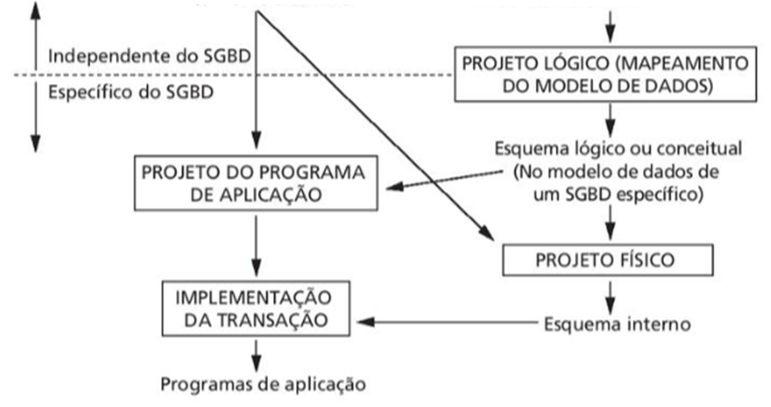
Figura 3: Modelo Físico
Fonte: Sistemas de banco de dados (Navathe, E.)

Slide 26
Características do Modelo Físico:
Depende do SGBD;
Visão de baixo nível, com linguagem mais técnica;
Apresenta a estrutura – Tabelas, atributos e relacionamentos – que será, de fato, implementada no SGBD;
DER – Diagrama Entidade-Relacionamentos;
Diferentes tipos de notação.

Slide 27
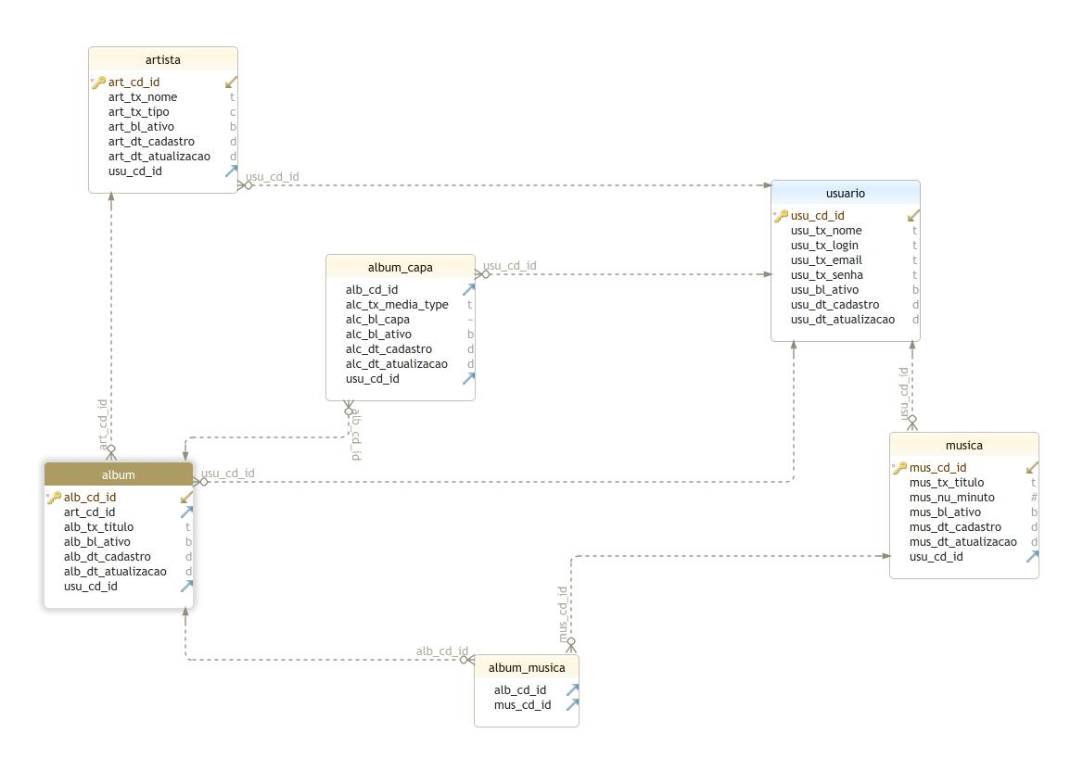
Figura 4: Modelo Físico - SerratecMusic
Fonte: Elaboração própria

Slide 28
4. Normalização

Slide 29
Motivação:
O processo de modelagem, visto até aqui, pode ser feito de diferentes formas:
com base na experiência de quem está modelando;
a partir de conhecimento prévio do negócio;
através do agrupamento lógico dos atributos, de acordo com suas características e particularidades;
Todas as alternativas anteriores.
Para validar um modelo, é necessário um modo mais formal:
que nos permita avaliar o modelo criado;
que nos permita analisar a qualidade do modelo;
etc.

Slide 30
Pra que serve:
Analisar, de maneira formal, a modelagem de um banco de dados;
Garantir, sempre que possível, a preservação de informações juntamente com uma redundância mínima;
Evitar anomalias que possam ocorrer na inclusão, exclusão ou alteração de registros de uma entidade;

Slide 31
Como é realizado:
Com base em relações matemáticas (teoria dos conjuntos);
Aplicando-se uma série de testes às relações existentes em um modelo a fim de verificar se as mesmas atendem às “formas normais”;
Decompondo as relações existentes sempre que necessário;

Slide 32
4.1. Formas Normais

Slide 33
1FN (1ª Forma Normal):
Todos os atributos de uma tabela devem ser atômicos, ou, em outras palavras, uma tabela não deverá conter nem grupos repetidos e nem atributos com mais de um valor.
Exemplo de Violação da 1FN:
ARTISTA [ID, NOME, TELEFONES]
Explicação da Violação:
A coluna TELEFONES é um atributo multivalorado e, portanto, não deve permanecer na tabela ARTISTA.
Normalizando a tabela:
ARTISTA[ID, NOME]
TELEFONE[ID, ARTISTA_ID, NUMERO_TELEFONE]

Slide 34
2FN (2ª Forma Normal):
A 1FN deve ser atendida;
Os atributos “não-chave” devem depender da chave-primária (que, nesse caso, será sempre composta – ou seja, entidade com mais de um atributo-chave, que garanta a unicidade das ocorrências de seus registros);
Os atributos “não-chave” não podem depender apenas de parte da chave-primária;
Exemplo de Violação da 2FN:
ALBUM_MUSICA [ALBUM_ID(PK), MUSICA_ID(PK), MUSICA_NOME]
Explicação da Violação:
A coluna MUSICA_NOME depende apenas da PK MUSICA_ID, o que consiste uma dependência parcial da chave primária da tabela (nesse caso, uma chave composta).
Normalizando a tabela:
ALBUM_MUSICA [ALBUM_ID(PK), MUSICA_ID(PK)]
MUSICA[MUSICA_ID(PK), MUSICA_NOME]

Slide 35
3FN (3ª Forma Normal):
A 2FN (e, consequentemente, a 1FN) deve ser atendida;
Não deve existir dependência transitiva entre os atributos, ou conjunto de atributos, não pertencentes à chave-primária;
Todos os atributos que não pertencem à chave-primária (que não a compõem) devem depender exclusivamente dela;
Exemplo de Violação da 3FN:
ALBUM [ALBUM_ID(PK), ARTISTA_ID, ARTISTA_NOME]
Explicação da Violação:
A coluna ARTISTA_NOME não depende da chave-primária ALBUM_ID.
Normalizando a tabela:
ALBUM [ALBUM_ID(PK), ARTISTA_ID]
ARTISTA[ARTISTA_ID(PK), ARTISTA_NOME]

Slide 36
5. Linguagem SQL

Slide 37
O que é?
Linguagem de Consulta Estruturada;
Linguagem voltada para bancos de dados relacionais;
Segue padrões e convenções(ANSI / ISO), embora existam também implementações proprietárias;

Slide 38
Sub-Conjuntos (variam de acordo com as operações realizadas)
DDL – Linguagem de Definição de Dados;
DML – Linguagem de Manipulação de Dados;
DQL – Linguagem de Consulta de Dados;

Slide 39
5.1. DDL

Slide 40
Conjunto de instruções utilizadas para a Definição de Dados, ou seja, criação e manipulação das estruturas (tabelas, colunas, etc.) que compõem o projeto físico de Banco de Dados.
CREATE;
ALTER;
DROP;

Slide 41
Exemplo de aplicação no Projeto Serratec Music
CREATE TABLE usuario (
usu_cd_id serial NOT NULL ,
usu_tx_nome varchar(255) ,
usu_tx_login varchar(100) ,
usu_tx_email varchar(100) ,
usu_tx_senha varchar(100) ,
usu_bl_ativo boolean DEFAULT true ,
usu_dt_cadastro timestamp DEFAULT CURRENT_TIMESTAMP ,
usu_dt_atualizacao timestamp DEFAULT CURRENT_TIMESTAMP ,
PRIMARY KEY ( usu_cd_id )
);
CREATE TABLE artista (
art_cd_id serial NOT NULL ,
art_tx_nome varchar(255) ,
art_tx_tipo char(1) ,
art_bl_ativo boolean DEFAULT true ,
art_dt_cadastro timestamp DEFAULT CURRENT_TIMESTAMP ,
art_dt_atualizacao timestamp DEFAULT CURRENT_TIMESTAMP ,
usu_cd_id integer ,
PRIMARY KEY ( art_cd_id )
);

Slide 42
Exemplo de aplicação no Projeto Serratec Music
ALTER TABLE artista ADD FOREIGN KEY (usu_cd_id) REFERENCES usuario(usu_cd_id);
DROP TABLE artista;
DROP TABLE usuario;

Slide 43
5.2. DML

Slide 44
Conjunto de instruções utilizadas para a Manipulação de Dados (exceto consultas).
INSERT;
UPDATE;
DELETE;

Slide 45
Exemplo de aplicação no Projeto Serratec Music
INSERT
INTO
usuario_teste
(usu_tx_nome,
usu_tx_login,
usu_tx_email,
usu_tx_senha,
usu_bl_ativo,
usu_dt_cadastro,
usu_dt_atualizacao)
VALUES('Aluno',
'aluno',
'aluno@email.com',
'senha@123',
TRUE,
now(),
now());
INSERT
INTO
artista
(art_tx_nome,
art_tx_tipo,
art_bl_ativo,
art_dt_cadastro,
art_dt_atualizacao,
usu_cd_id)
VALUES('Milton Mascimento',
'1',
TRUE,
now(),
now(),
1);

Slide 46
Exemplo de aplicação no Projeto Serratec Music
UPDATE
artista
SET
art_tx_nome = 'Milton Nascimento',
art_tx_tipo = '2',
art_bl_ativo = TRUE,
art_dt_atualizacao = now(),
usu_cd_id = 1
WHERE
art_cd_id = 1;
DELETE
FROM
public.artista
WHERE
art_cd_id = 1;

Slide 47
5.3. DQL

Slide 48
Conjunto de instruções utilizadas para a Consulta de Dados.
SELECT

Slide 49
Exemplo de aplicação no Projeto Serratec Music
SELECT
art_cd_id,
art_tx_nome,
art_tx_tipo,
art_bl_ativo,
art_dt_cadastro,
art_dt_atualizacao,
usu_cd_id
FROM
artista;
SELECT
art_cd_id,
art_tx_nome,
art_tx_tipo
FROM
artista;

Slide 50
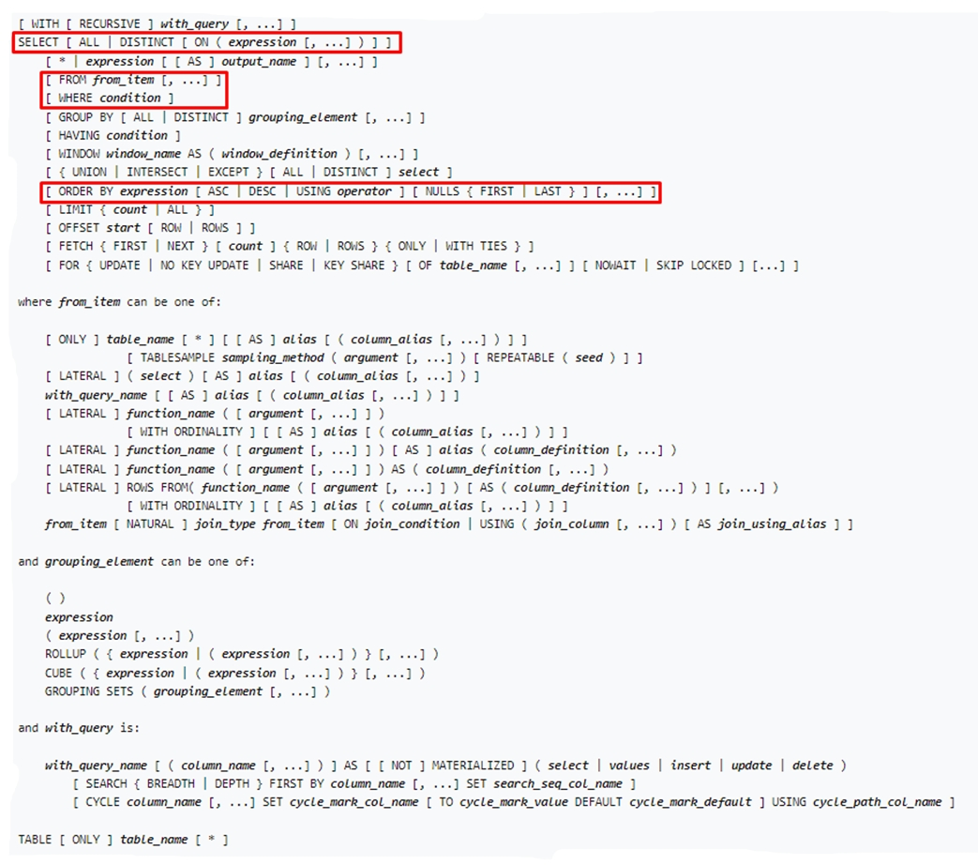
Figura 5: Sintaxe do Select (Postgresql)

Slide 51
6. Linguagem SQL – Tópicos Avançados

Slide 52
Cláusulas
From : especifica a tabela da qual os registros serão selecionados
Where: especifica as condições de seleção dos registros
Group By: separa os registros selecionados em grupos específicos
Having: usada em conjunto com a Group By, expressa a condição a ser atendida no agrupamento
Order By: ordena os registros conforme critérios definidos
Distinct: seleciona registros distintos, sem repetição
Union: combina uma ou mais consultas num único resultado

Slide 53
Agregação
AVG : calcula a média
COUNT: conta a quantidade de registros
SUM: soma os valores
MAX: retorna o valor mais alto
MIN: retorna o valor mais baixo

Slide 54
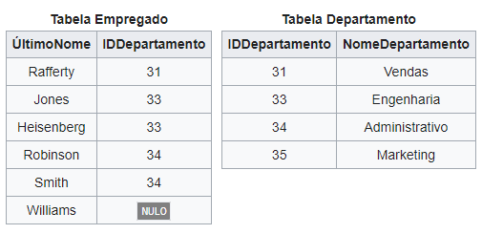
Junção / Join
Combina colunas de uma ou mais tabelas
Figura 6: Tabelas Empregado e Departamento
Fonte: Wikipedia

Slide 55
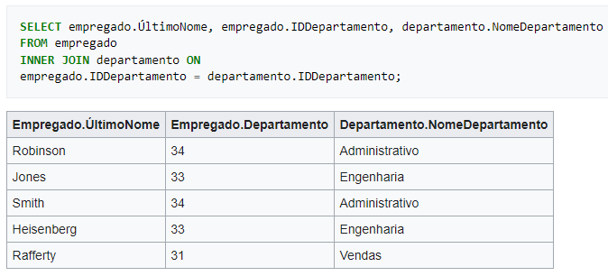
Junção
Inner Join (Junção Interna): Intersecção entre os registros das tabelas

Slide 56
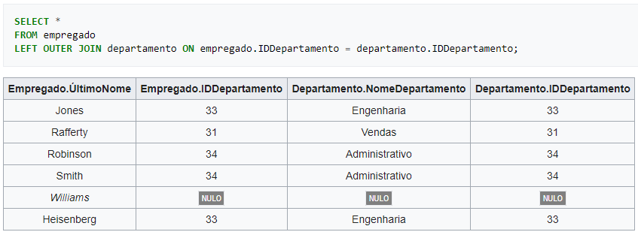
Junção
Outer Join (Junção Externa) : Retorna os registros da junção, mesmo sem correspondentes na outra tabela
Left Outer Join

Slide 57
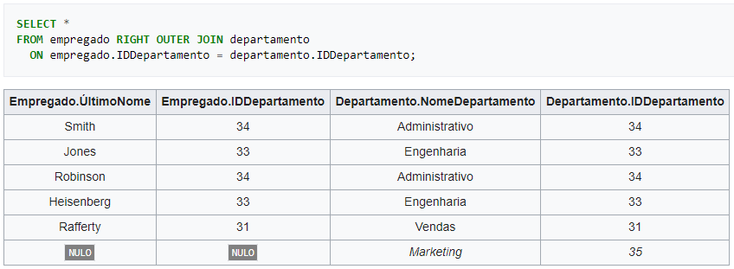
Junção
Outer Join (Junção Externa) : Retorna os registros da junção, mesmo sem correspondentes na outra tabela
Right Outer Join

Slide 58
Junção
Saiba mais:
Cross Join
Full Outer Join

Slide 59
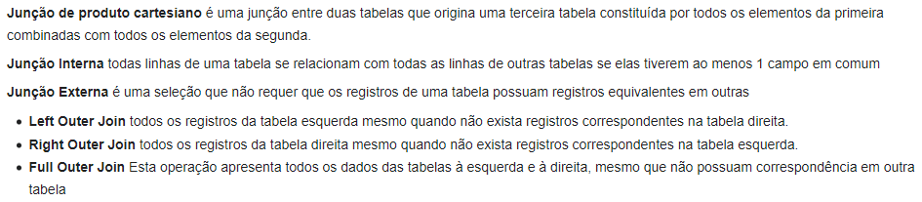
Junção
Resumo:
Figura 7: Resumo das funções de Junção
Fonte: www.wikiversity.org (2022)

